Slide 1
Travail de cloche
Aujourd hui, nous sommes lundi. Écrivez une phrase avec le mot “lundi” qui se sert d’une forme du mot “lequel”.

Slide 2
Bonjour!
lundi, le vingt cinq février

Slide 3
AVERTISSEMENT
examen, unité 5
vendredi, le premier mars

Slide 4
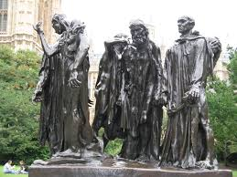
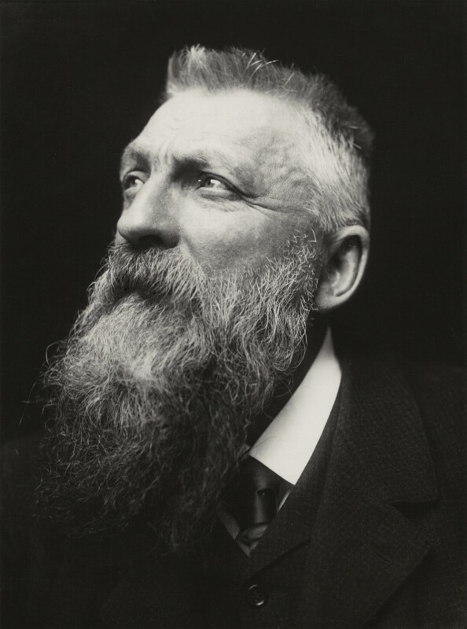
Les Bourgeois de Calais is a work of sculptural art by Auguste Rodin which commemorates an incident during the Hundred Years War.

Slide 5
As soon as I eat dinner, I will play the piano.
When we are rich, we will travel to Tahiti.
When we arrive at Le P’tit Bistrot, Mme Forestier gives us iced tea.
As soon as the bell sounds, the teacher starts to talk.
If I teach, I wear a bowtie.
If I must drive, I do not drink alcohol.

Slide 6
Dessinez quelque chose que vous voulez donner comme cadeau.
Donnez-le à l’élève à côté vous, en disant:
__(name) , tu es (adjective) , donc, pour le moment je vous donne
(ce qui est votre cadeau), mais dès que (future event) ,
je (future action).

Slide 7
Écrivez trois phrases qui commencent avec si qui traite sur l’idée du temps quand vous poserez votre candidature à une université.
La première doit être “Si (présent), (present).
La deuxière doit être “Si (présent), (futur).
La troisième doit être “Si (imparfait), (conditionnel).

Slide 8
Devoirs

Slide 9
Billet de sortie
Écrivez une phrase qui utilise “dès que” qui décrit un habitude de votre classe de français.

